Slide 1

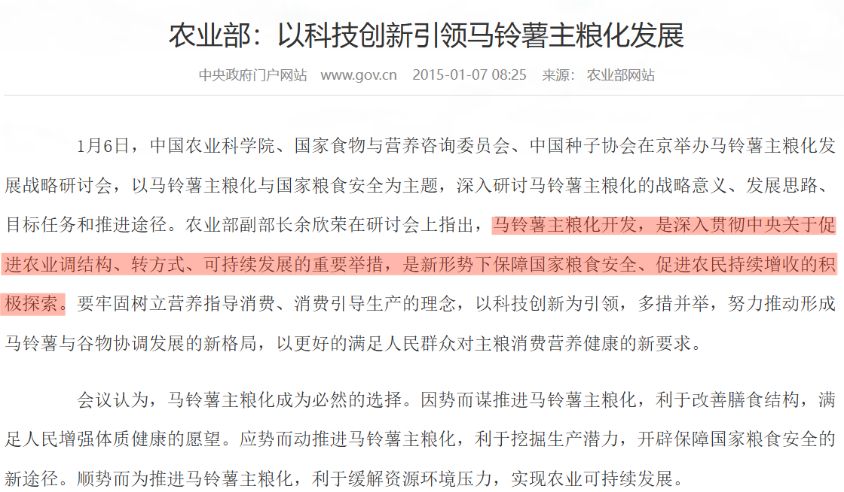

六、相关政策
马铃薯主粮化战略工程——让“小土豆”逐渐成为餐桌上的主食

Slide 2
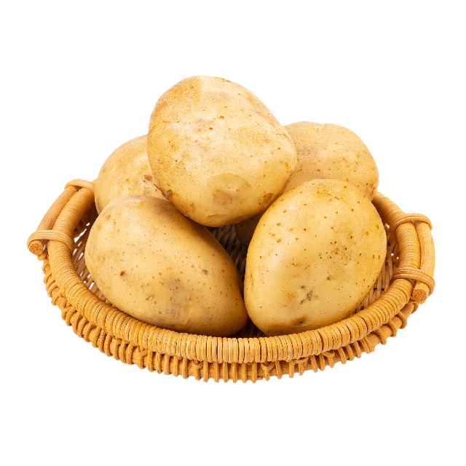
《农业部关于推进马铃薯产业开发的指导意见》
为贯彻落实中央1号文件精神和新形势下国家粮食安全战略部署，推进农业供给侧结构性改革，转变农业发展方式，加快农业转型升级，把马铃薯作为主粮产品进行产业化开发，树立健康理念，科学引导消费，促进稳粮增收、提质增效和农业可持续发展。现就推进马铃薯产业开发提出如下意见。
一、充分认识推进马铃薯产业开发的重要意义
（一）推进马铃薯产业开发，是打造小康社会主食文化的有益探索。
（二）推进马铃薯产业开发，是破解农业发展瓶颈的有益探索。
（三）推进马铃薯产业开发，是推进农业转型升级的有益探索。
（四）推进马铃薯产业开发，是引领农业绿色发展的有益探索。
（五）推进马铃薯产业开发，是带动脱贫致富的有益探索。
二、推进马铃薯产业开发的思路原则和目标
三、推进马铃薯产业开发的重点任务
四、推进马铃薯产业开发的保障措施

Slide 3

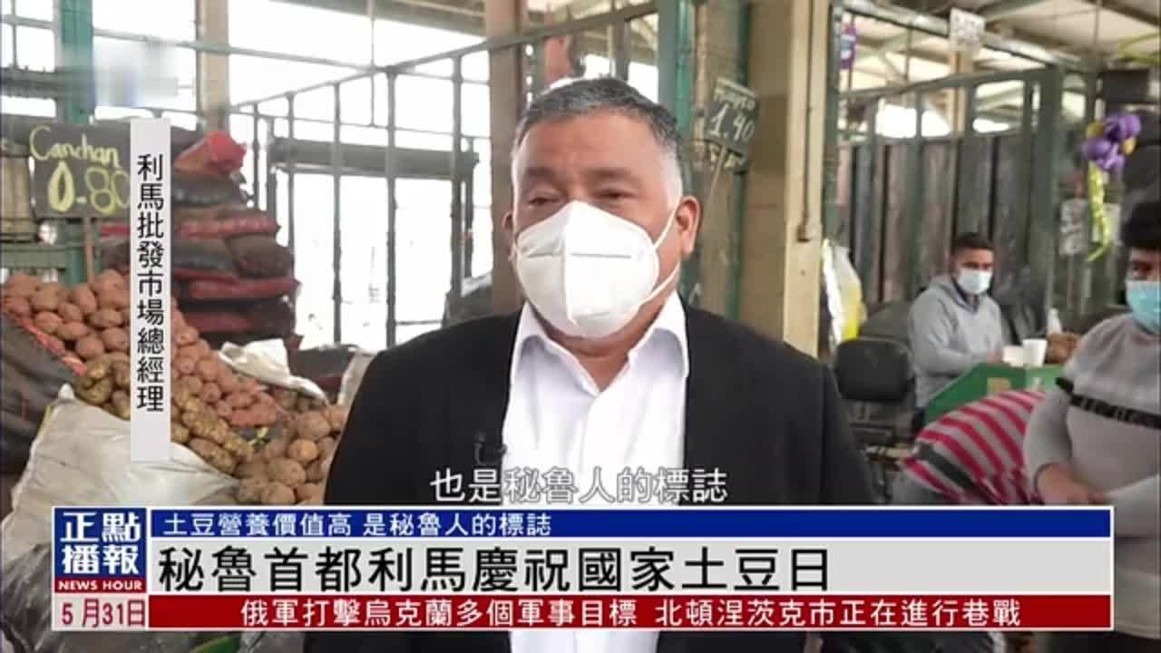
国际土豆日
联合国大会于2023年12月宣布，每年5月30日为国际马铃薯日。联合国粮农组织认为，这一庆祝活动将凸显马铃薯对世界农业、经济发展、粮食安全和营养的重要性。
国际马铃薯日的设立，是由秘鲁倡导，并由联合国大会通过决议宣布的，旨在提高人们对马铃薯在营养、经济、环境和文化方面的多重价值及其作为宝贵粮食资源、农村家庭和生产者收入来源所作贡献的认识，以期落实《2030年可持续发展议程》并实现可持续发展目标。

Slide 4
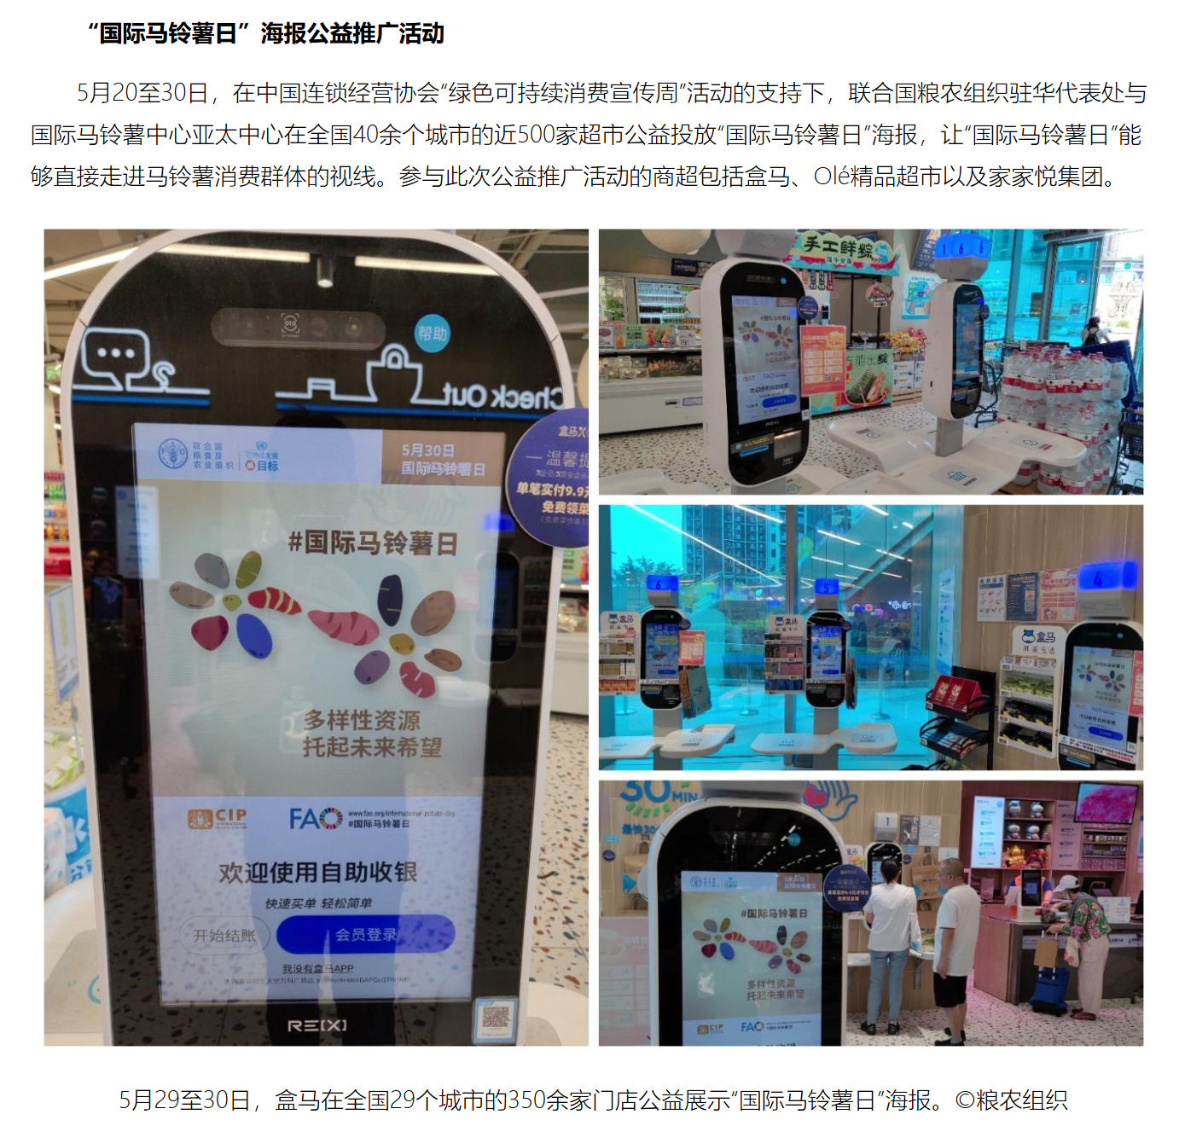
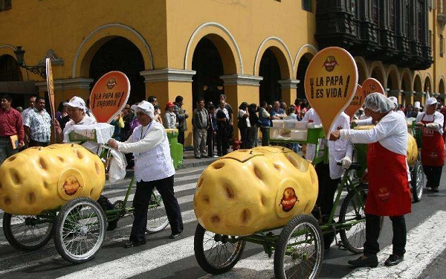
今年，国际马铃薯中心与联合国粮农组织联合举办全球活动，以“多样性资源，托起未来希望”为主题，庆祝首个“国际马铃薯日”的诞生，聚焦薯类对人类社会作出的贡献。

Slide 5

5月30日，2024国际马铃薯日庆祝暨国际马铃薯中心亚太中心开放日活动在北京举办，旨在进一步加强薯类多样性科普知识，助力国家新一轮千亿斤粮食产能提升行动和乡村振兴战略，促进农业高质量可持续发展。

